Slide 1

Тема: «Формирование основ противопожарной безопасности у детей старшего дошкольного возраста» Подготовила: Воспитатель 1 кв. категории Коваленко Елена Владимировна
МДОАУ «Детский сад № 5 «Реченька» г. Орска»

Slide 2
Актуальность:
У детей дошкольного возраста отсутствует защитная психологическая реакция на противопожарную обстановку. Желание постоянно открывать что-то новое, непосредственность часто ставят их перед реальными опасностями. Число детей пострадавших от пожара возрастает с каждым годом. Это не может не вызвать тревогу. Родители подходят к этой проблеме недостаточно серьезно. Детям разрешают играть пожароопасными предметами, в доступном месте хранятся спички, зажигалки. Чтобы изменить отношение человека к этой проблеме, необходимо уже с дошкольного возраста заниматься вопросами пожарной безопасности.

Slide 3
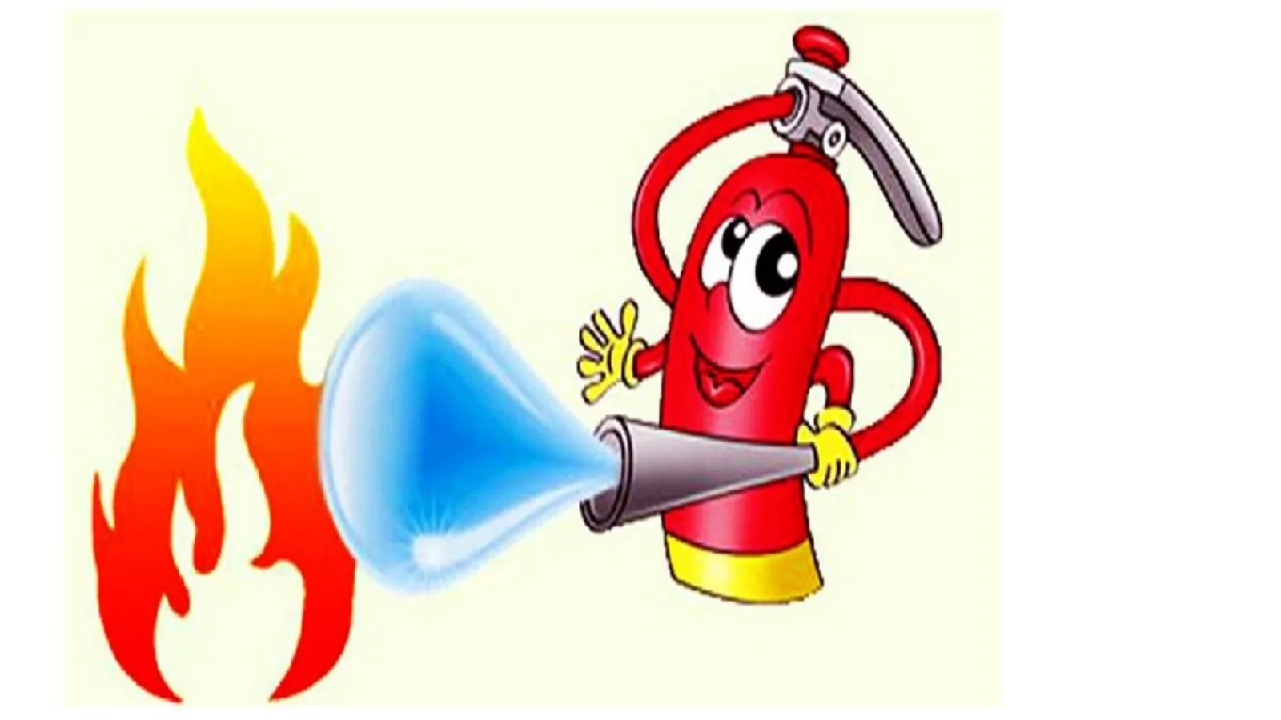
Цель:
В доступной занимательной форме формировать у детей осознанное и ответственное отношение к выполнению правил пожарной безопасности, вооружить знаниями, умениями и навыками необходимыми для действия в экстремальных ситуациях.

Slide 4
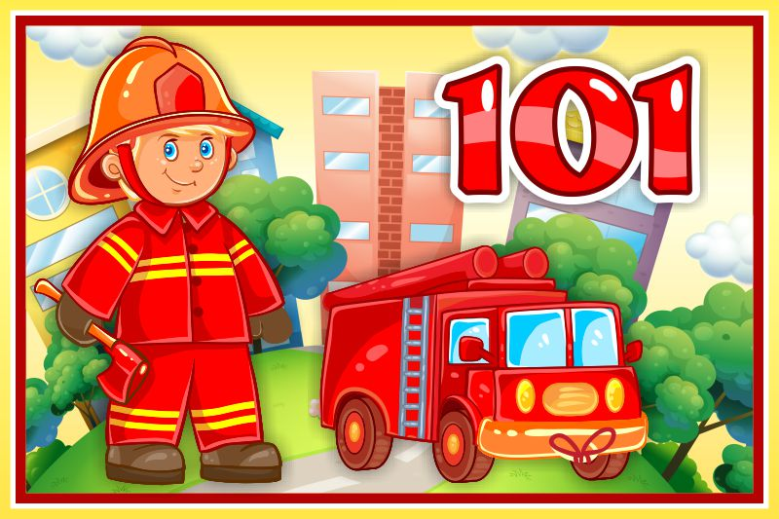
Задачи:
уточнить, систематизировать и углубить знания детей о правилах пожарной безопасности, формировать привычки их соблюдения;
научить детей набирать номер телефона пожарной части, уметь вести диалог с пожарными по телефону (четко знать и называть свой адрес);
познакомить со средствами пожаротушения;
способствовать овладению приемами элементарного практического взаимодействия с окружающими предметами, с помощью которых можно потушить пожар;
расширить знания детей о профессии пожарного;
воспитывать в детях уверенность в своих силах, проводить профилактику страха перед огнем;
сформировать чувства ответственности за свои поступки и личное отношение к соблюдению и нарушению правил пожарной безопасности.

Slide 5
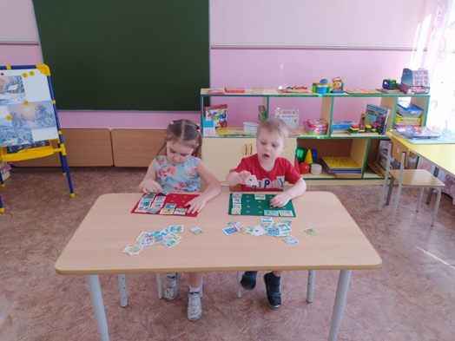
Ожидаемый результат:
У детей формируется навыки безопасного обращения с огнем;
Дети знают элементарные действия по тушению очага возгорания;
У детей формируется практические навыки поведения при возникновения пожара.

Slide 6
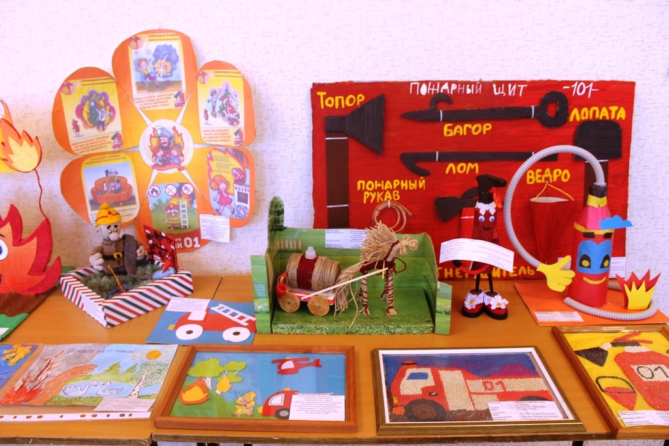
Технология опыта
Обогащение развивающей предметно-пространственной среды.
В группе создан «Центр безопасности»:
дидактические игры и пособия,
тематические альбомы,
подборка художественной литературы,
атрибуты для сюжетно-ролевых игр,
накладная атрибутика, которые способствуют формированию и закреплению знаний об источниках опасности, мерах предосторожности и действиях в возможных опасных ситуациях.

Slide 7
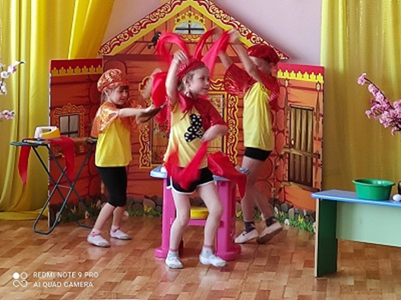
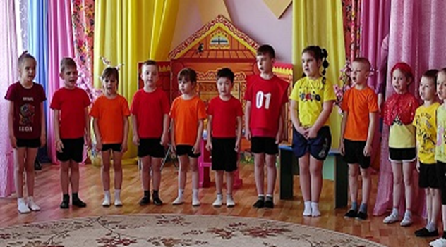
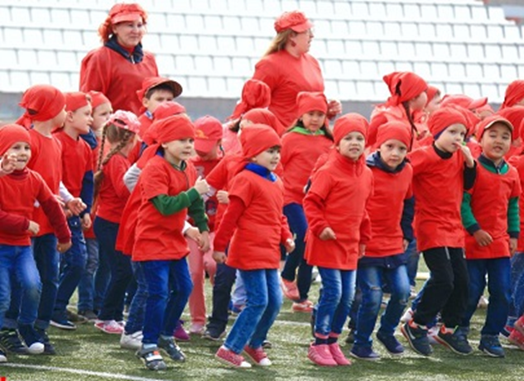
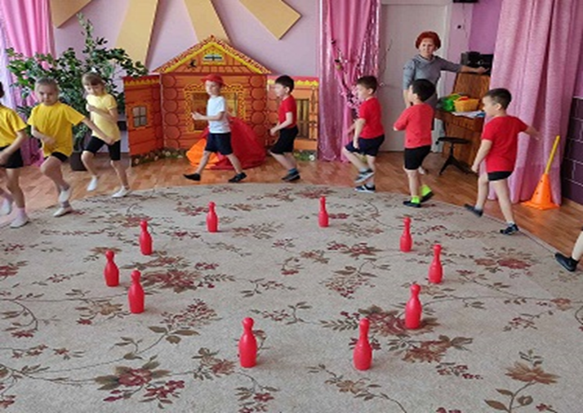

Slide 8
Игровые технологии:
Игры и игровых упражнений;
соревнования,
драматизация,
конкурсы,
ребусы,
кроссворды,
головоломки,
выставки детских творческих работ,
тематические и досуговые мероприятия, развлечения,
целевые прогулки.
Игровой материал представлен дидактическими, настольными играми:
«Четвертый лишний»,
«Огнеопасные предметы»,
«Ноль-один»,
«Укрощения огня»,
«Пожарная безопасность».

Slide 9
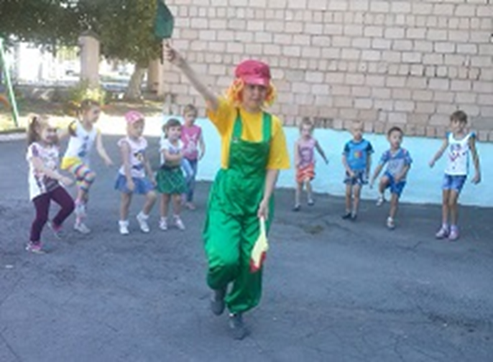
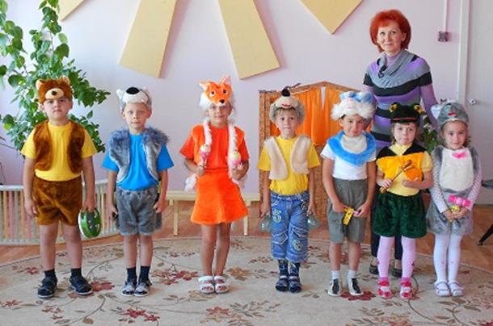
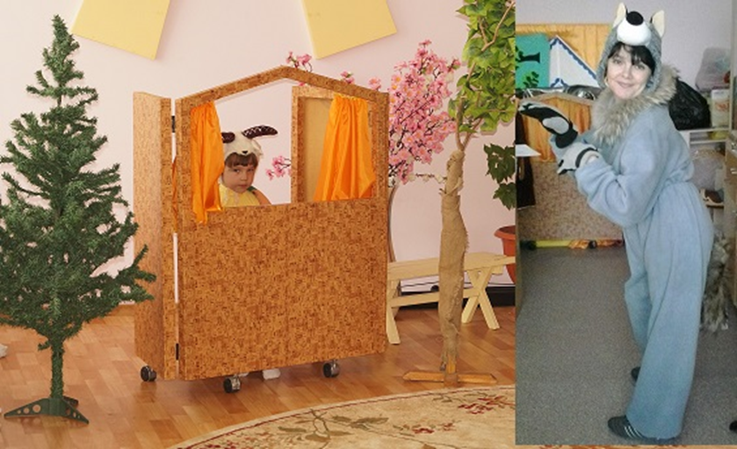
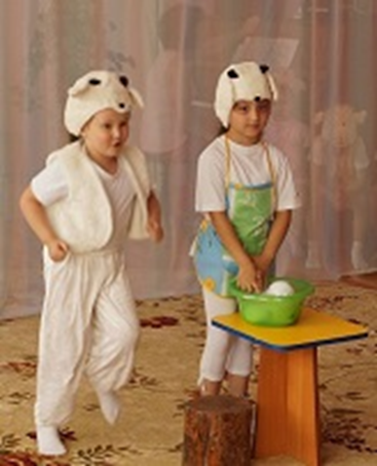

Slide 10
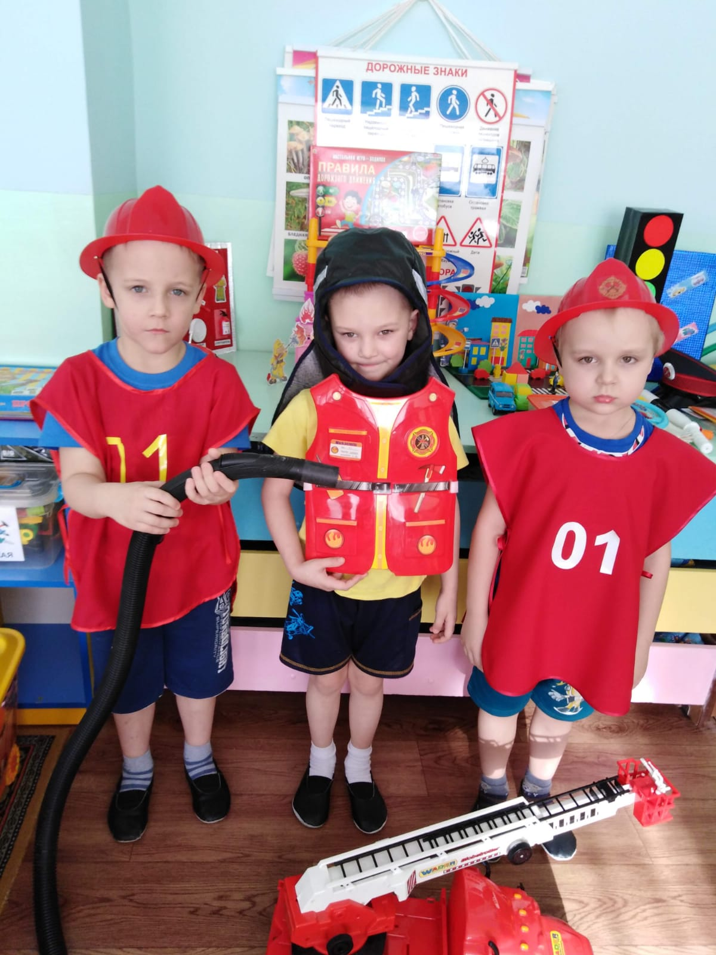
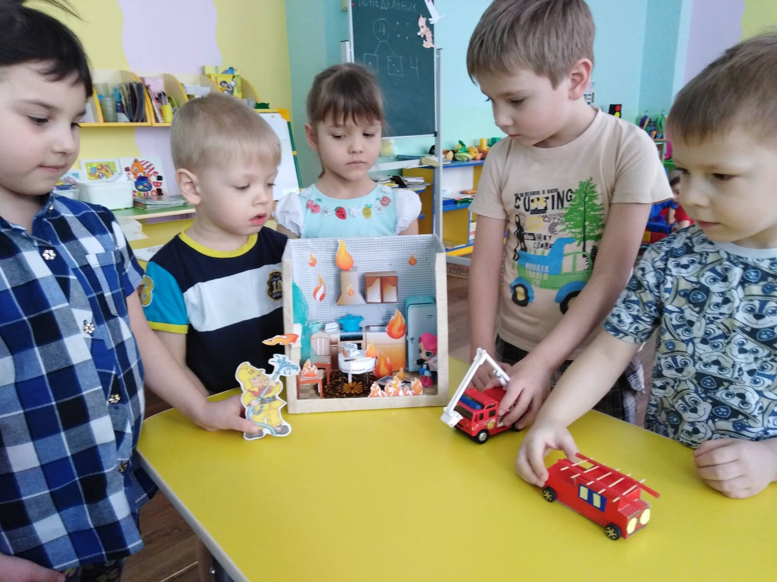
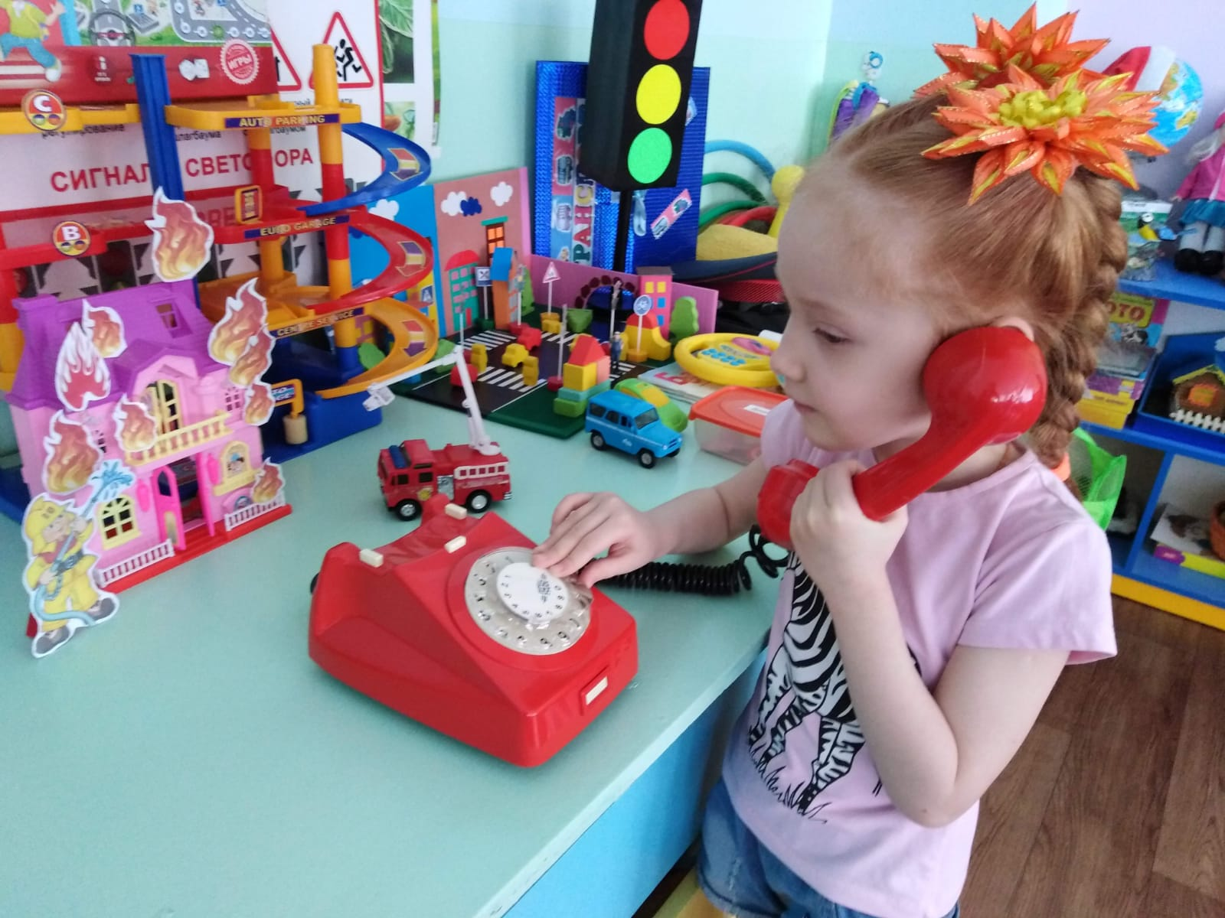
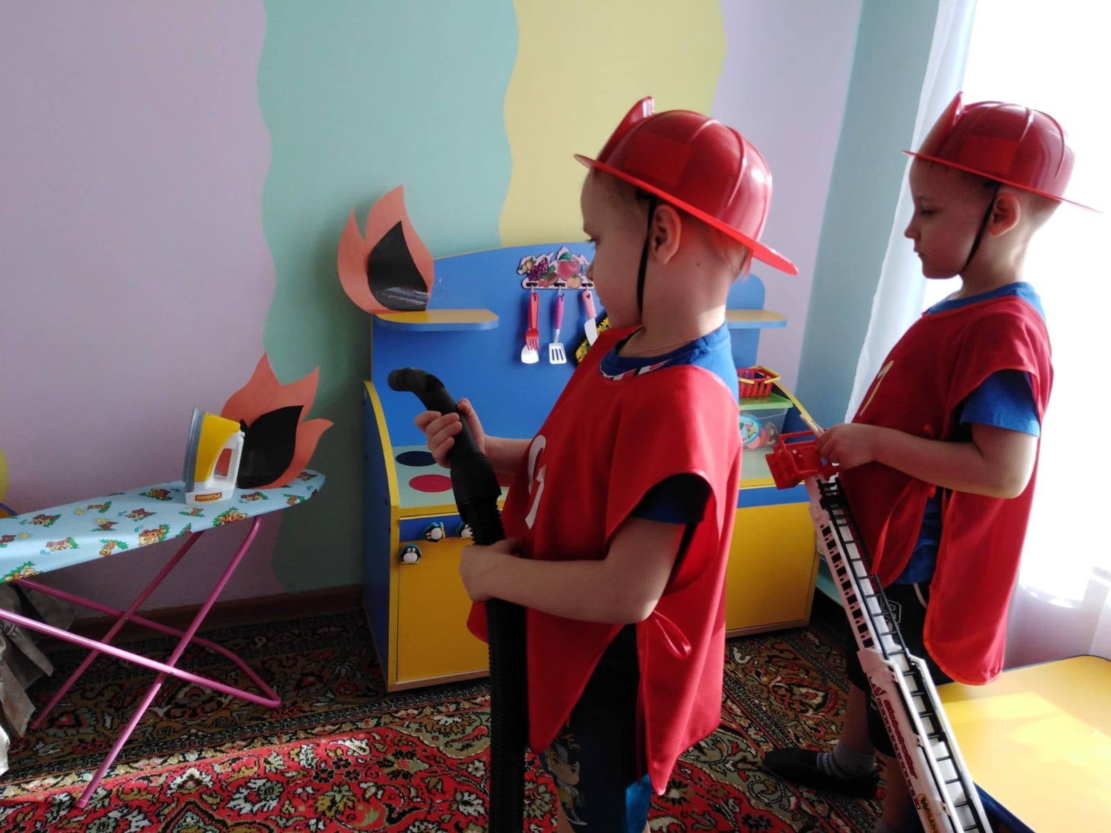

Slide 11
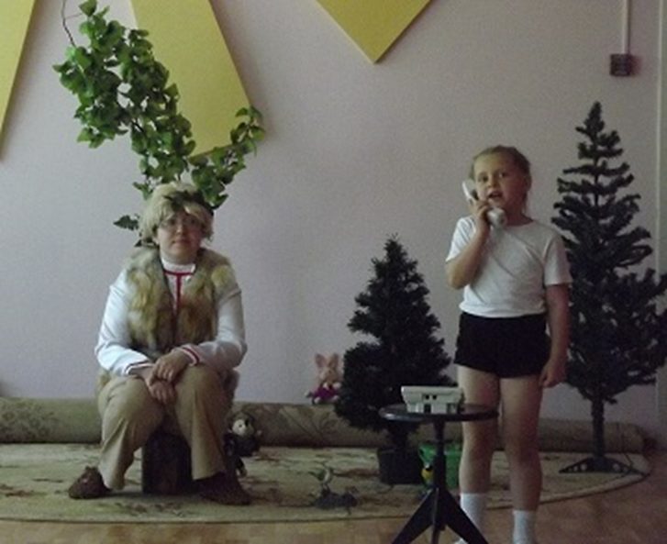
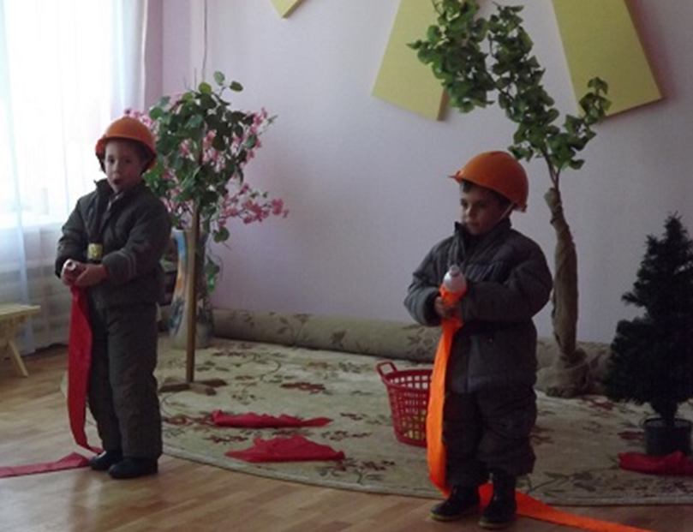
Сюжетно-ролевые игры: «Детский сад»,
«Мы помощники пожарных».
Словесные игры: «Да и нет», «Это я, это я, это все мои друзья», «Топаем и хлопаем», «Причины пожаров», которые помогают закреплять знания и умения личной безопасности у дошкольников.

Slide 12
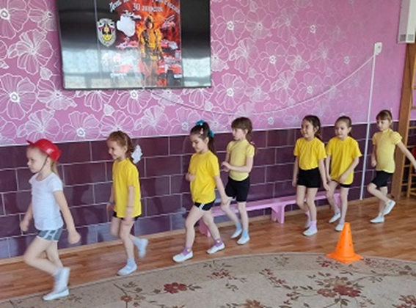
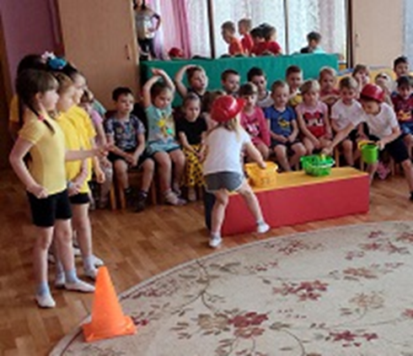
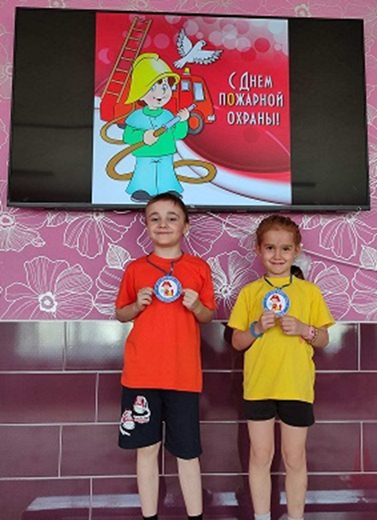
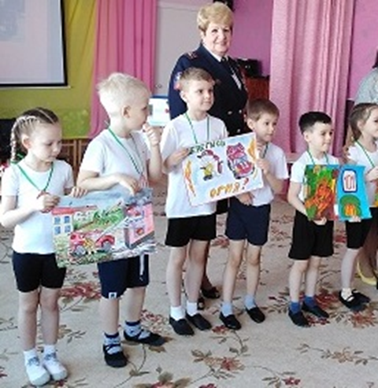

Slide 13
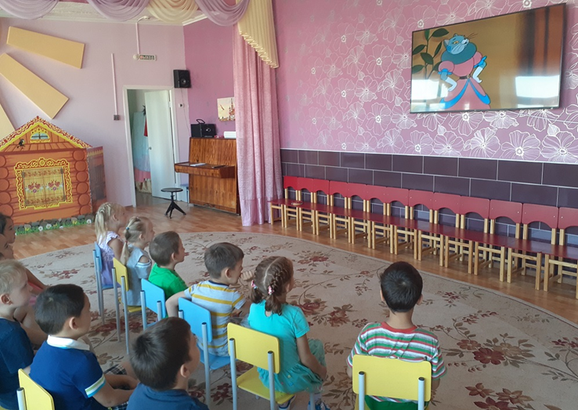
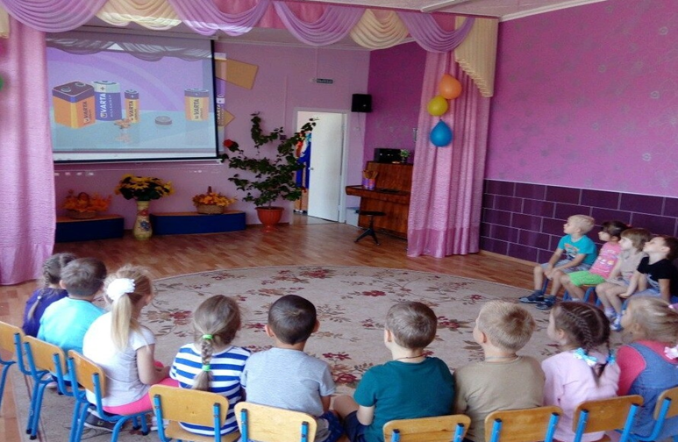
Применение информационных компьютерных технологий при ознакомлении с правилами безопасности позволяет вызвать активный познавательный интерес у детей и сделать образовательную деятельность насыщенной.

Slide 14
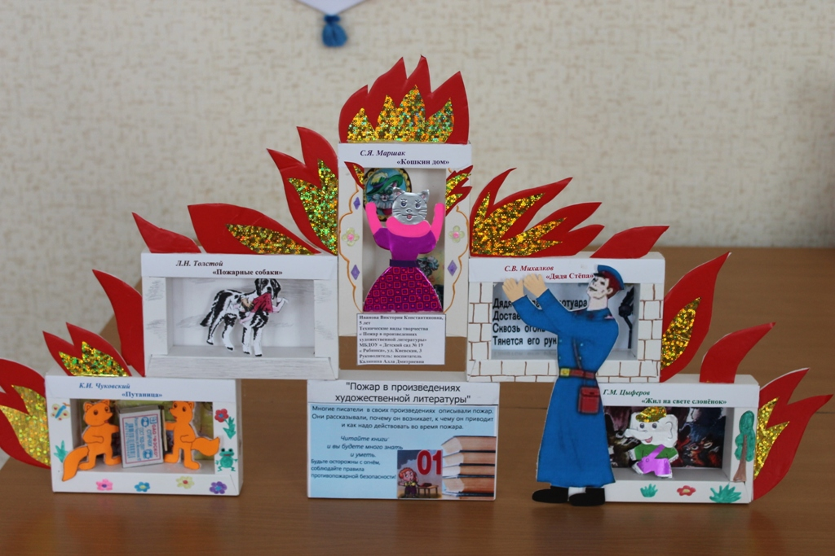
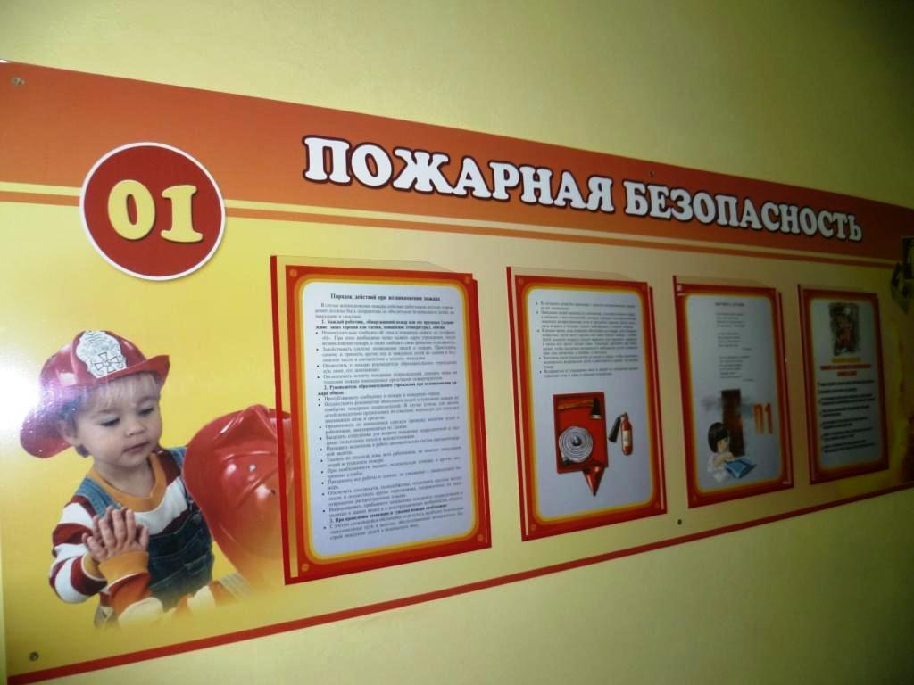
Работа с родителями
Размещены материалы:
«Не оставляйте детей без присмотра»,
«Что нужно делать при пожаре»,
«Как вести себя во время пожара»,
«Профилактика пожарной безопасности»,
«С огнем не шути»,
«Как научить ребенка правильному поведению при пожаре»

Slide 15
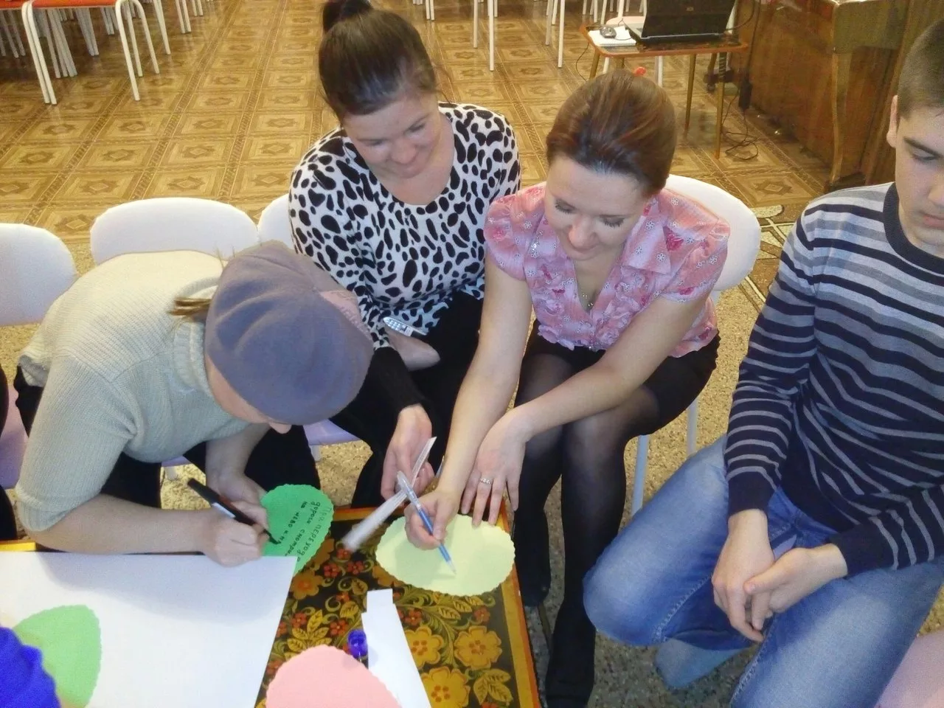
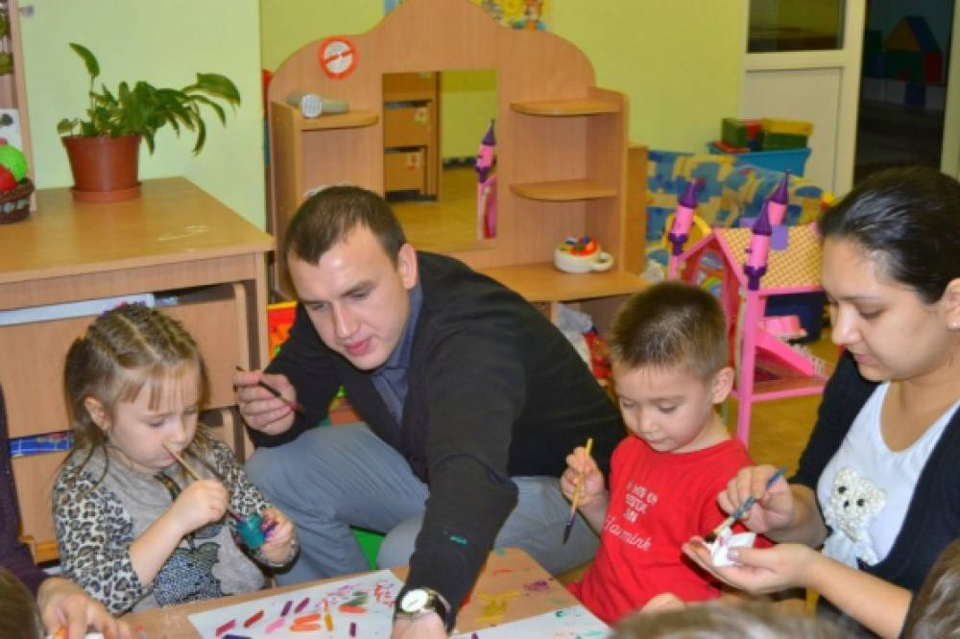

Slide 16
Перспективы на будущее:
Продолжать работу на формировании основ пожарной безопасности;
Продолжать работу по привлечению родителей по данной проблеме.

Slide 17
Таким образом, развитие навыков пожарной безопасности детей – очень важная и необходимая работа в условиях дошкольного образовательного учреждения. Крайне важно начать ее во время, нельзя упускать время. Наверстать его, потом будет очень трудно.
Воспитание безопасности – непрерывный, систематический процесс, который зависит не только от оснащения его самыми современными технологиями и оборудованием, но прежде всего от грамотности и компетентности воспитателя в области данной проблемы, от умения слаженно взаимодействовать с детьми, сотрудничать с родителями и социумом.

Slide 18
Спасибо за внимание!

